Slide 1

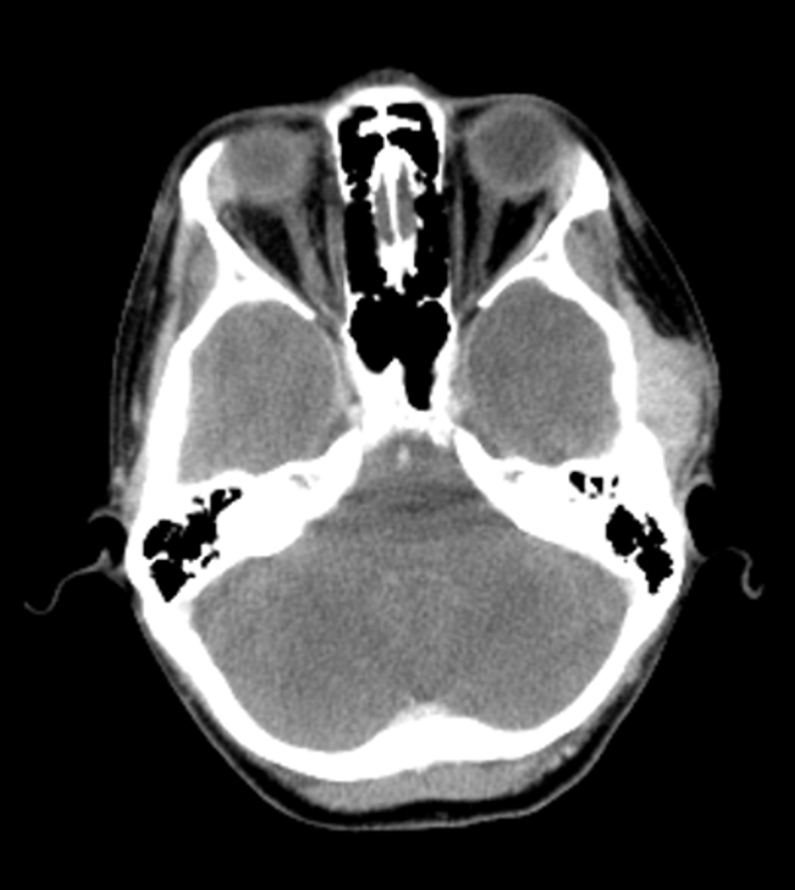
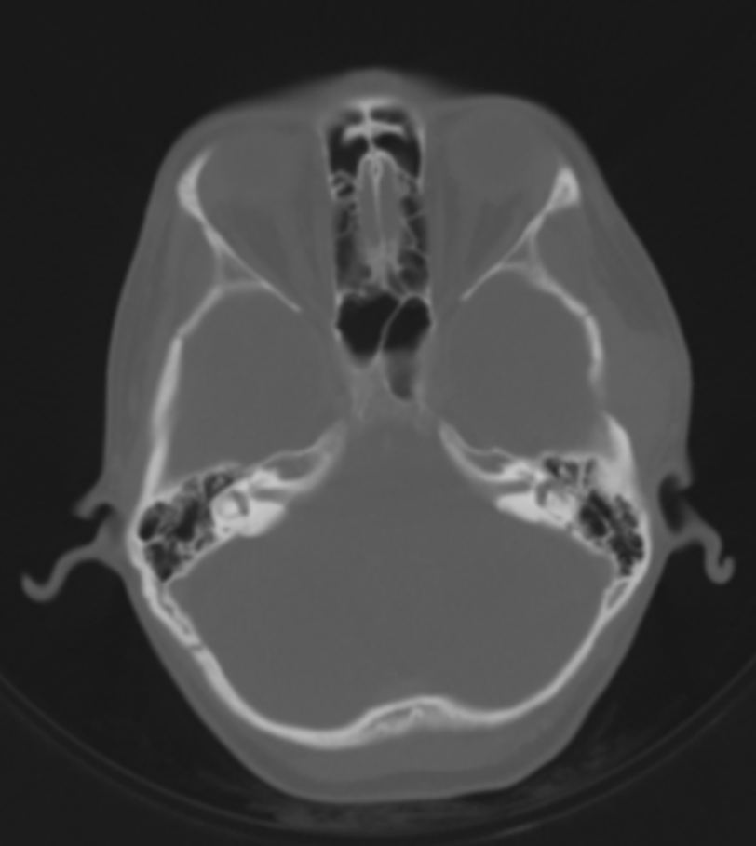
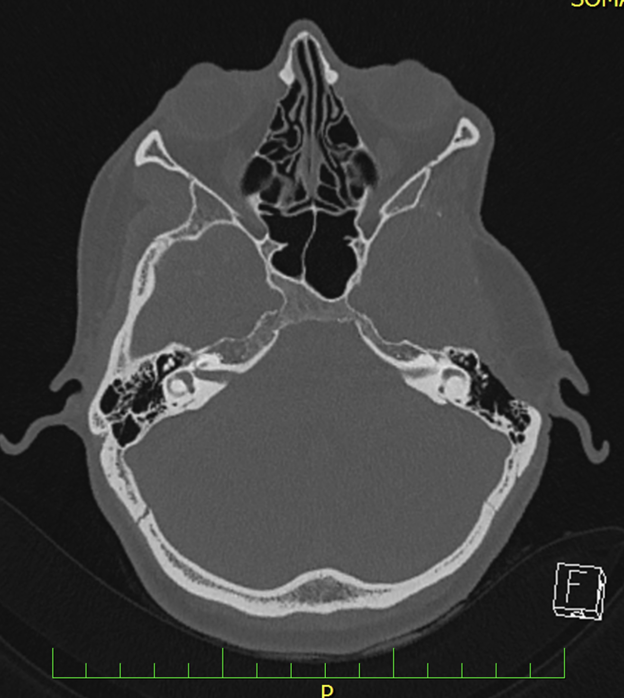
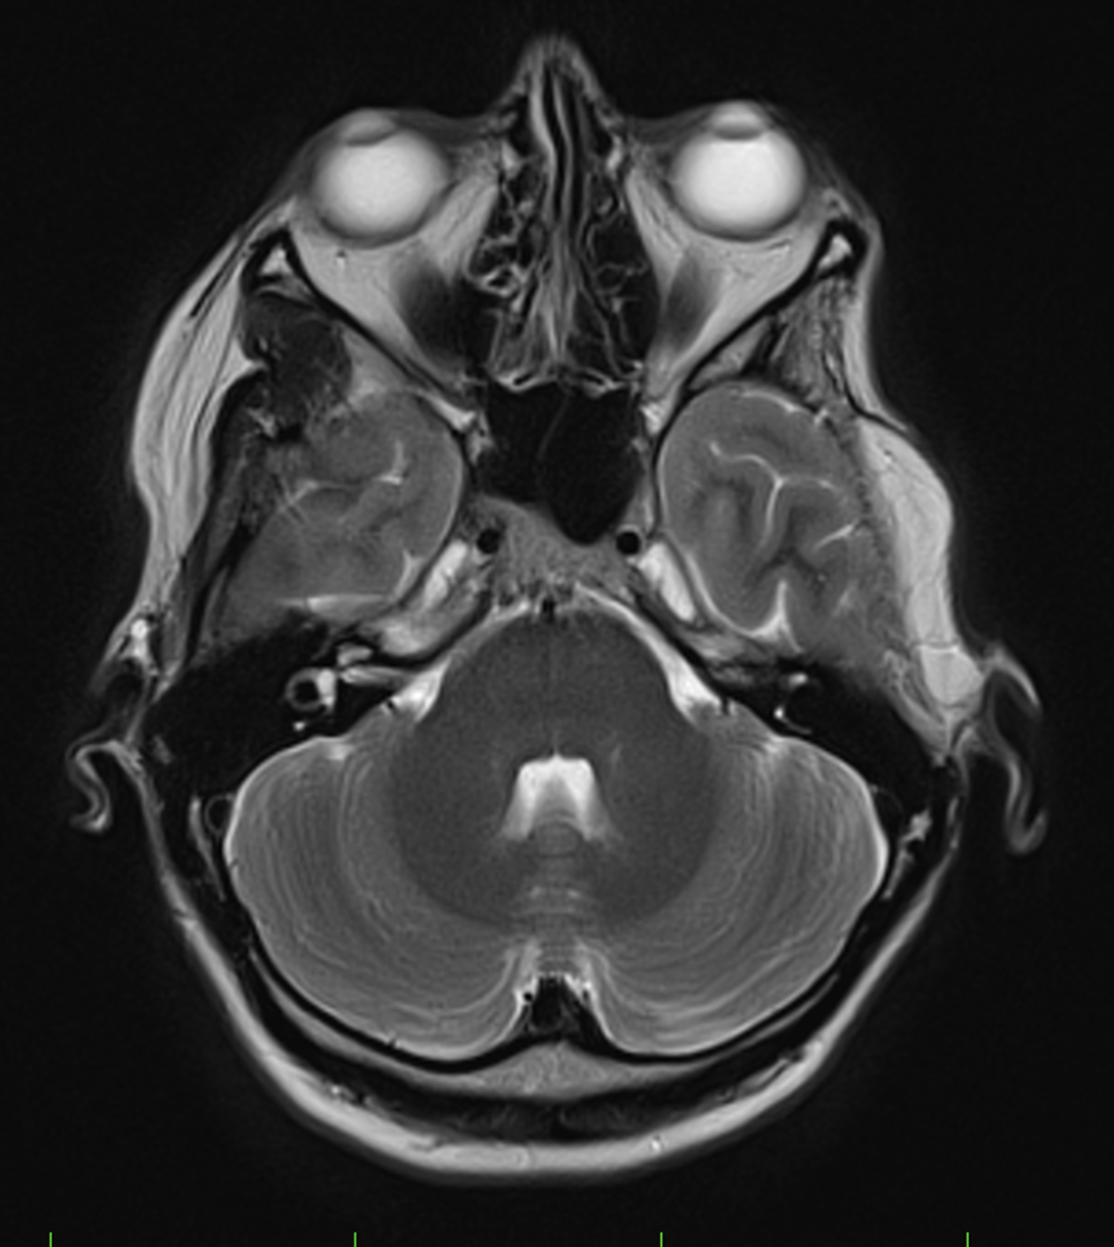
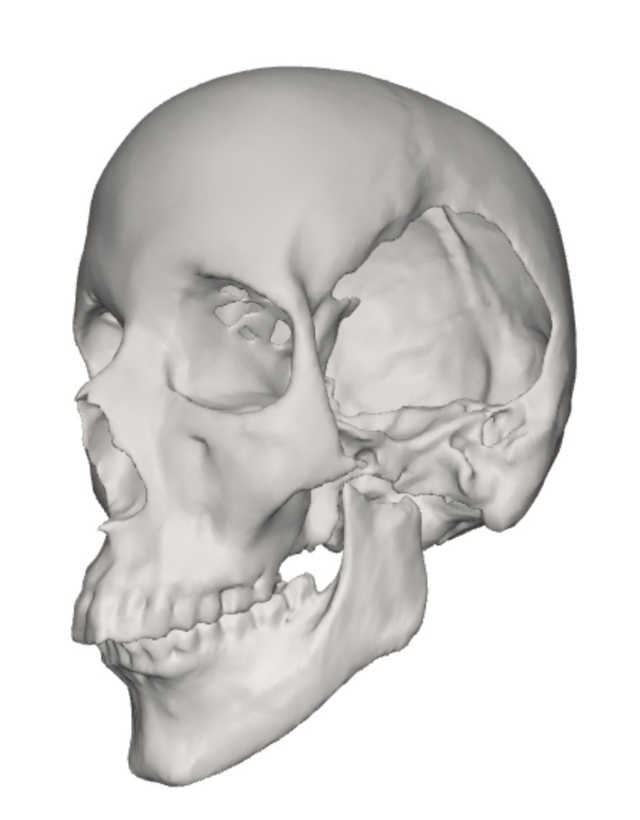
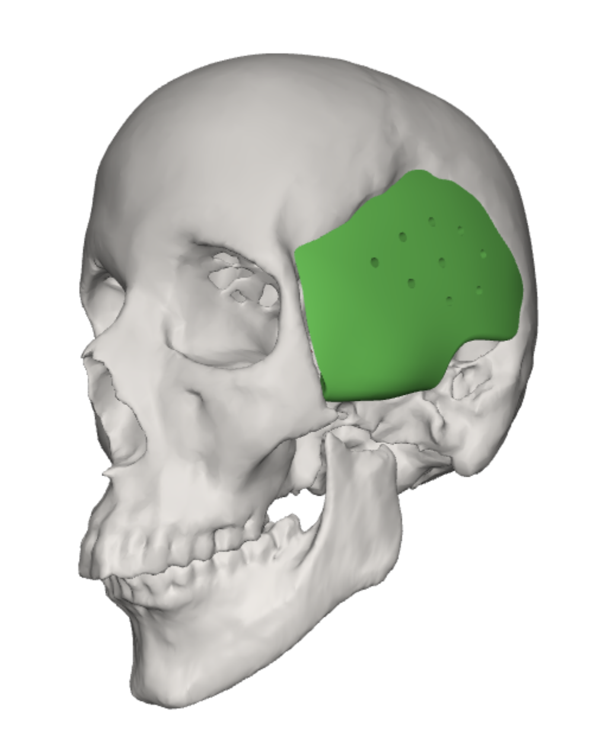

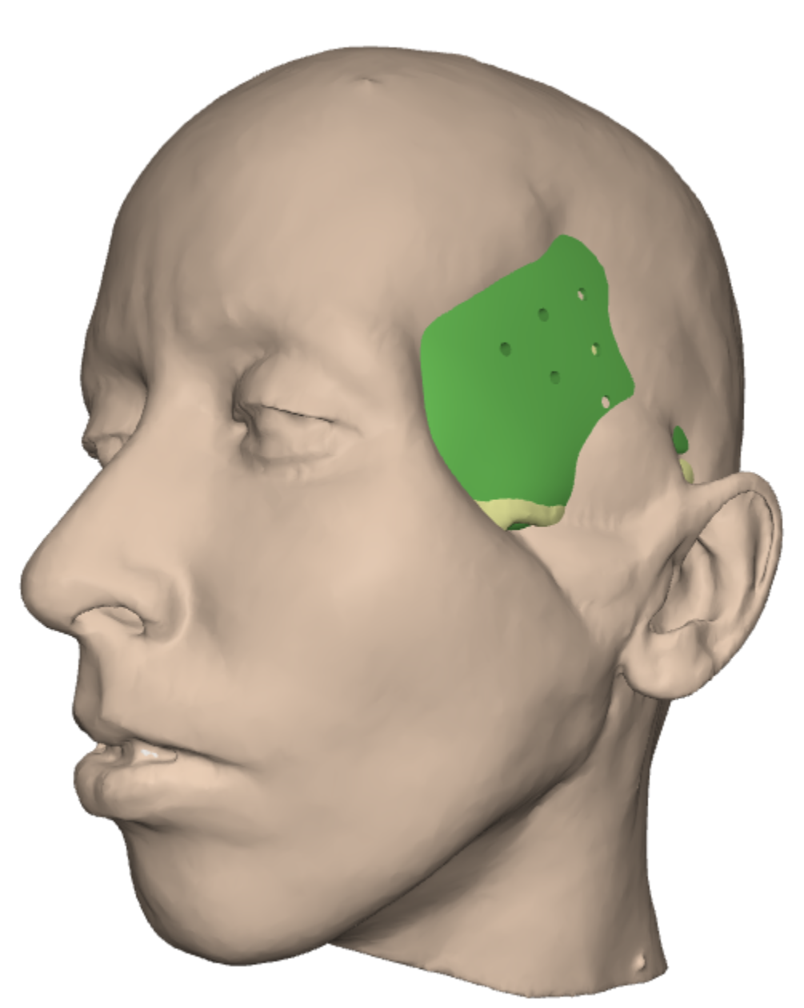
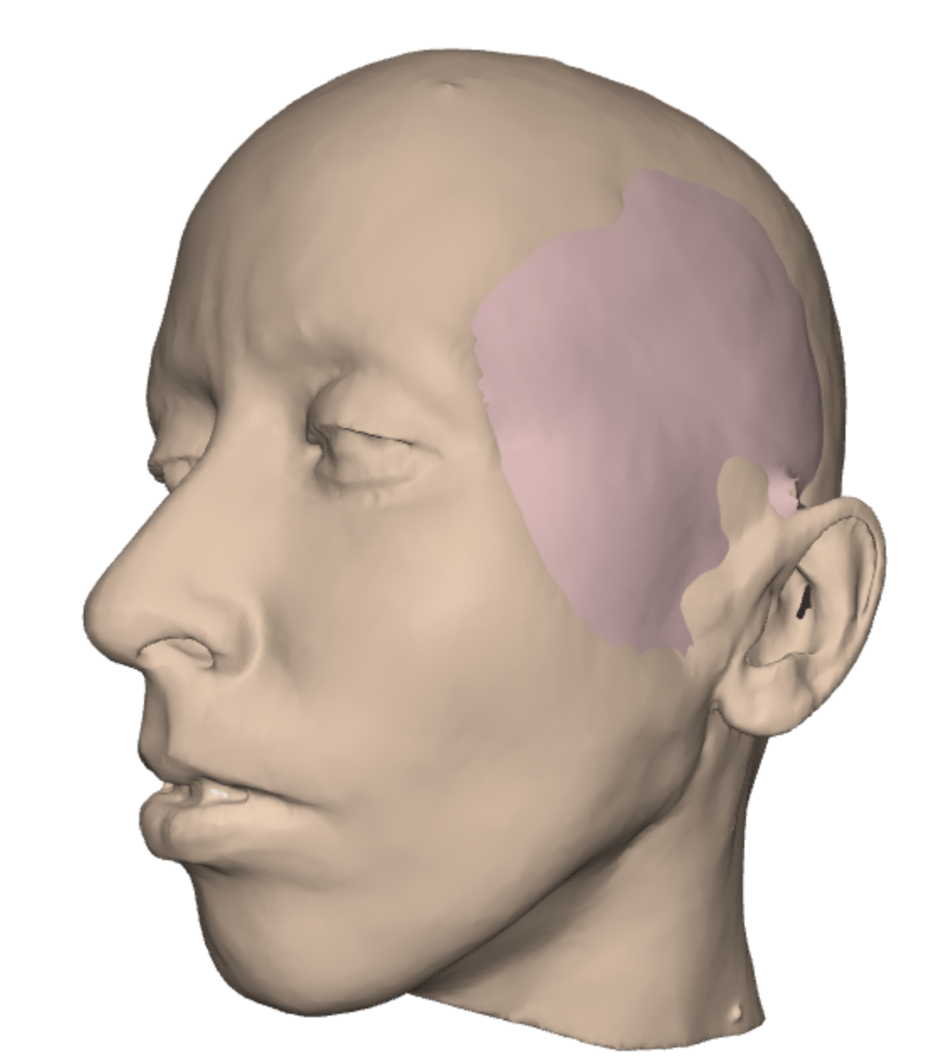
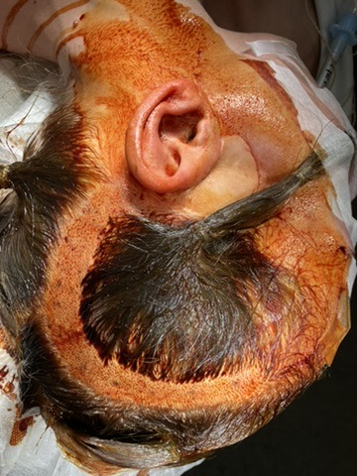
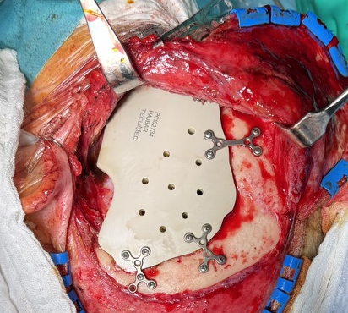
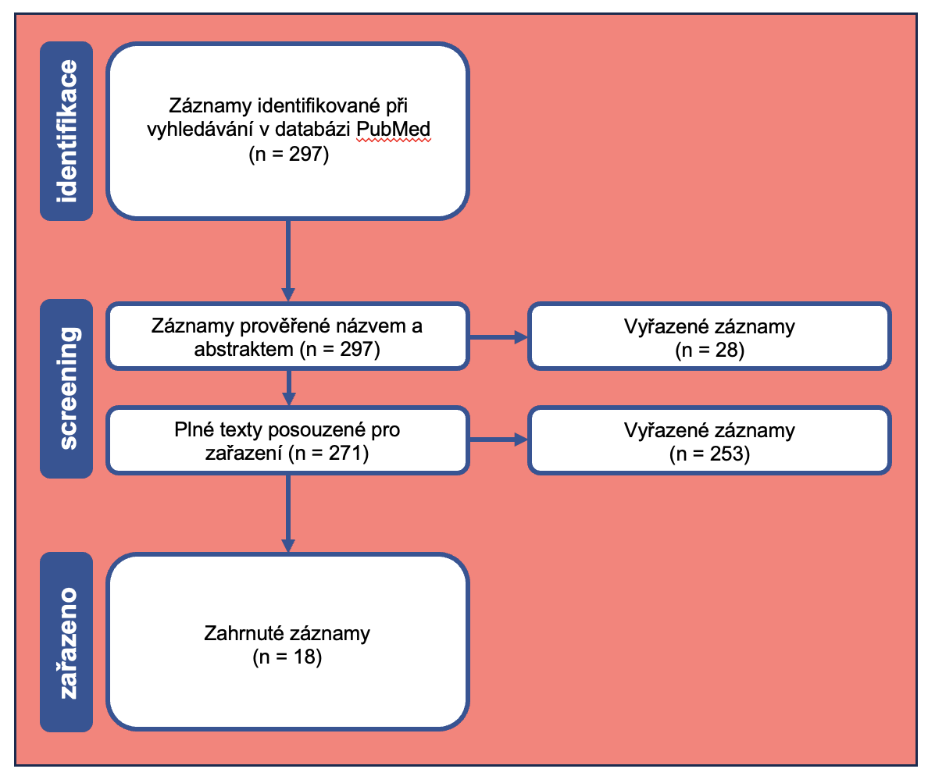
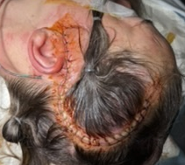
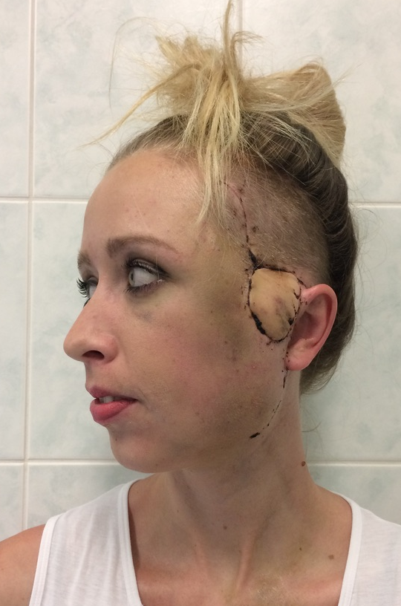
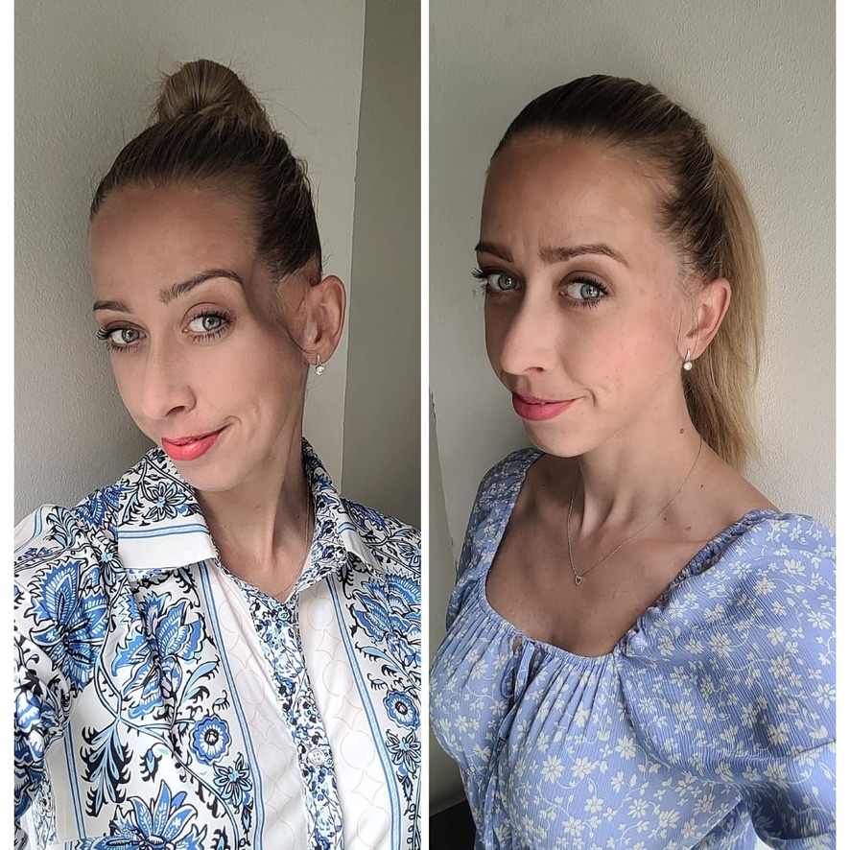
Dermatofibrosarcoma protuberans s invazí lebky
kompartmentová resekce a dvoudobá rekonstrukce defektu s užitím volného laloku z musculus latissimus dorsi a individuálního kraniofaciálního implantátu
^{1,2}Svatava Vyhnánková, ¹Denisa Kulkovská, ¹Ludmila Verešpejová, ¹Kateřina Trnková,
³Josef Šach, ³Petr Kujal, ⁴Jiří Baier, ⁴Jiří Kletenský, ^{1,2}Martin Chovanec
¹Otorinolaryngologická klinika, Univerzita Karlova, 3. lékařská fakulta a Fakultní Nemocnice Královské Vinohrady, ²Anatomický ústav, Univerzita Karlova, 1. lékařská fakulta, ³Ústav patologie, 3. lékařská fakulta a Fakultní Nemocnice Královské Vinohrady, ⁴Klinika plastické chirurgie, Univerzita Karlova, 3. lékařská fakulta a Fakultní Nemocnice Královské Vinohrady, Praha, Česká republika
Dermatofibrosacroma protuberans (DFSP)
Epidemiologie
incidence 0,62/100 000/rok (vyšší incidence u afroameričanů – 0.87/100 000/rok, evropské etnikum – 0,45/100 000/rok) (1)
bez pohlavní predilekce, možný výskyt v jakémkoliv věku, nejčastěji u dospělých mezi 20-50 rokem života (2)
Charakteristiky
low grade malignita vykazující vysoce agresivní infiltrativní růst a sklon k lokálním recidivám, vzdálené metastázy jsou vzácně
vychází z dermis a infiltruje okolní tkáně - tuk, fascie a svaly; invaze skeletu je extrémně vzácná (1)
typicky v oblasti trupu, v oblasti hlavy a krku relativně vzácný (16% DFSP; celkově méně než 0.1% nádorů hlavy a krku) (3)
častý vznik v místě předchozích traumat (úrazy, popáleniny, operace, ale i kousnutí hmyzem) (4)
lokální recidivy – celkově 16,7 % (5)
Genetika a patologie
typická (>90% případů) je translokace t(17,22)(q21.3,q13.1), při níž vzniká fúzní gen COL1A1-PDGFB; k vzácnějším alternativním fúzím patří např. COL6A3-PDGFD (2)
histologicky vykazují nádorové buňky parciální fibroblastické, histiocytární a neuroektodermální rysy což nasvědčuje možnému původu z nediferencovaných mesenchymálních buněk (6)
typické jsou prstovité extenze nádoru značně vzdálené od centra nádoru, imunohistochemicky vykazuje nádor expresi CD34 (2)
Terapie a prognóza
metodou volby je radikální chirurgická resekce včetně infiltrovaných fascií a svalů s bezpečnostním lemem 3cm
lokální recidivy cca 10% při resekci s lemem 3cm vs. 50% při lemu < 3 cm (5-7)
DFSP není výrazně radiosensitivní; radioterapii volíme pro inoperabilní případy, blízký limit resekce bez možnosti radikalizace a systémové léčby (Imatinib) (8)
 | věk/pohlaví | případ | solitární/vícečetné | velikost (mm) | kožní okraje (mm) | invaze lebky | resekce na lebce (mm) | výsledek
Burkhardt et al., 1966 | 35/muž | recidiva | m | N/A | neoperováno | I | neoperováno | 36 (DOD)
Rockley et al., 1989 | 35/žena | recidiva | m | 70x60x30 | N/A | I | N/A | intraoperační úmrtí
McLoughlin et al., 1992 | 76/žena | recidiva | s | 5 | 30 | S | NMR | N/A
Rockley et al., 1998 | 23/žena | primární | s | 80x110 | 30 | P | resekce periostu | 22 (NED)
Das et al., 2000 | 40/muž | recidiva | s | 100x100 | 30 | I | N/A | N/A
Sinha et al., 2001 | 45/muž | recidiva | s | N/A | 30 | S | 30 | 4 (NED)
Taniguch et al., 2002 | 39/muž | recidiva | m | N/A | NMR | I | NMR | 12 (DOD)
Uematsu et al., 2003 | 49/muž | recidiva | s | N/A | NMR | I | NMR | 5 (LR), 66 (DOD)
Loss et al., 2005 | 26/žena | recidiva | s | 10x8 | 25-30 | P | resekce periostu | 156 (NED)
 | 33/žena | recidiva | s | 50x10 | Mohs | P | resekce periostu | 4 (NED)
Kim et al., 2007 | 30/žena | recidiva | s | 60x40x60 | 20 | S | 20 | 24 (NED)
Marakovic et al., 2008 | 41/muž | recidiva | s | N/A | N/A | I | < 20 | 8 (LR)
Abe et al., 2009 | 22/muž | recidiva | s | 80x80x70 | N/A | I | N/A | 18 (LR), 145 (DOD)
Bhatnagar et al., 2013 | 35/muž | recidiva | s | 80x80 | 50 | S | 30 | 6 (NED)
Arifin et al., 2014 | 26/muž | primární | s | 70x60x50 | 20 | P | resekce periostu | 12 (NED)
Liansheng et al., 2014 | 26/žena | recidiva | N/A | 90x90 | NMR | S | NMR | 3 (NED)
Faried et al., 2017 | 29/muž | recidiva | s | N/A | 40 | S | > 30 | N/A
 | 49/muž | recidiva | s | N/A | 40 | S | > 30 | N/A
Sangrador et al., 2019 | 25/žena | primární | s | 125x105x80 | N/A | I | NMR | N/A
Hongo et al., 2021 | 24/muž | primární | s | 80x80 | 30 | S | 20 | 12 (NED)
současný případ | 33/žena | primární | s | 40x20x25 | 40 | I | > 30 | 94 (NED)
A
B
C
D
Obr. 1. Předoperační (A, B) a pooperační (C, D) CT a MRI
A: CT s kontrastem, B a C: HRCT, D: MRI T2W
A
B
C
D
E
Tab. 1. Identifikované případy DFSP s invazí lebky – systematická rešerše případů reportovaných dle PubMed
(DOD: úmrtí v důsledku onemocnění; I: intrakraniální šíření; LR: lokální recidiva; m: mnohočetný; N/A: není známo; NED: bez známek původnío onemocnění; NMR: bez resekčních okrajů; s: solitární; P: invaze perikrania; S: invaze kostí lebky)
Obr. 2. Plánování individuálního implantátu
A: pooperační defekt, B: návrh implantátu, C: zhodnocení symetrie kostních struktur, D: zhodnocení symetrie měkkotkáňových struktur, E: očekávaný výsledek
Kazuistika a systematická rešerše
Jinak asymptomatická 33 letá žena se prezentovala se zduřením v levé temporoparotické oblasti. Z odebrané biopsie byl prokázán DFSP. Stagingová vyšetření vyloučila generalizaci. Na základě CT vyšetření byla zjevná infiltrace spánkové kosti a baze lební s intrakraniálním šířením. Kompartmentová resekce (kůže > 40 mm, temporální sval, temporální squama, zygomatický oblouk a temporomandibulární kloub) infratemporálním přístupem D s rekonstrukcí volným lalokem z m. latissimus dorsi byla provedena 7/2017 (Obr.1). Výkon i pooper
hojení proběhly nekomplikovaně. Dlouhodobě je pacientka bez známek původního onemocnění. Rekonstrukce defektu s využitím individuálního implantátu k rekonstrukci defektu lebky a měkkých tkání proběhla 5/2025 (Obr. 2-4).
Vzhledem k nejasnému optimálnímu postupu při invazi skeletu lebky DFSP jsme provedli systematickou rešerši. V odborné literatuře bylo od r. 1962 reportováno doposud 18 případů. S ohledem na výsledky lze usuzovat, že rozsah resekce kosti by měl být obdobně radikální jako v případě měkkých tkání.
A
B
C
Obr. 3. Rekonstrukce kraniofaciálního defektu s využitím individuálního implantátu
A: plánování přístupu, B: fixace PEEK implantátu pomocí minidlah a vrutů, C: stav po rekonstrukci
Literatura
Maghfour J, Genelin X, Olson J, Wang A, Schultz L, Blalock TW. The epidemiology of dermatofibrosarcoma protuberans incidence, metastasis, and death among various population groups: A Surveillance, Epidemiology, and End Results database analysis. J Am Acad Dermatol. 2024 Nov;91(5):826–33.
Jozwik M, Bednarczuk K, Osierda Z. Dermatofibrosarcoma Protuberans: An Updated Review of the Literature. Cancers (Basel). 2024 Sept 11;16(18):3124.
Acosta AE, Vélez CS. Dermatofibrosarcoma Protuberans. Curr Treat Options Oncol. 2017 Aug 10;18(9):56.
Boukovalas S, Castillo AC, Andry D, Lombana N, Qiu S, Murphy KDJ. Dermatofibrosarcoma Protuberans: Trauma and Genetics. Ann Plast Reconstr Surg. 2017; 1(1): 1001.
Chang CK, Jacobs IA, Salti GI. Outcomes of surgery for dermatofibrosarcoma protuberans. Eur J Surg Oncol. 2004 Apr;30(3):341–5.
Song JS, Kim EJ, Park CS, Cho KJ. Dermatofibrosarcoma Protuberans: An Immunomarker Study of 57 Cases That Included Putative Mesenchymal Stem Cell Markers. Applied Immunohistochemistry & Molecular Morphology. 2017 Sept;25(8):586–91
Hongo T, Nakamura T, Miyake A, Kato I, Yamanaka S, Yamamoto T. Evaluation of Tumor Cell Infiltration to the Skull in Dermatofibrosarcoma Protuberans of the Scalp: Case Report and Literature Review. NMC Case Rep J. 2021 Jun 17;8(1):287-293. doi: 10.2176/nmccrj.cr.2020-0297. eCollection 2021.
Saiag P, Lebbe C, Brochez L, Emile JF, Forsea AM, Harwood C, Hauschild A, Italiano A, Kandolf L, Kelleners-Smeets NWj, Lallas A, Leiter U, Llombart O, Longo C, Malvehy J, Mijuskovic Z, Moreno-Ramirez D, , Mosterd K, , Tagliaferri L, Ugurel S, Viera R, Zalaudek I, Garbe C. Diagnosis and treatment of dermatofibrosarcoma protuberans. European interdisciplinary guideline – update 2024. European Journal of Cancer. 2025 Mar;218:115265.
Poděkování
Práce byla podpořena výzkumným projektem Univerzity Karlovy Cooperatio 43 Surgical Disciplines.
Obr. 4. Funkčně-kosmetický výsledek
A: stav po kompartmentové resekci a mikrochirurgické rekonstrukci přenosem laloku z m. latissimus dorsi, B: stav před rekonstrukcí defektu implantátem, C: stav po rekonstrukci komplexního defektu lebky a měkkých tkání PEEK implantátem

